Slide 1

Projet ODE
Optimisation des Données de l’Entrepôt
Projet Master 2 MIAGE – Bordeaux 1
Thomas CHOURREAU
Brice ELISHA
Olivier ESSNER <olivier.essner (at) free.fr>
Bernard MOUMY NJANGA
Cédric VANDEVORDE

Slide 2
Présentation du projet

Slide 3
Détails de la chaine de Business Intelligence
ETL
L’ETL permet de « charger » les données de différentes sources (Base Access, fichier plats CSV et fichiers Excel) vers l’entrepôt de données.
Nous avons utilisé l’ETL de Microsoft (SSIS) livré avec la suite SQL Server 2014.
DWH / CUBES
C’est le « cœur » de la chaine de Business Intelligence que nous avons réalisé. Il est constitué :
D’un entrepôt de données sous SQL Server 2014 (Base OLTP)
D’un cube décisionnel sous SQL Server Analysis Service (Base OLAP)
D’un moteur de calcul d’agrégats (Programme C#) servant à « optimiser » la structure et le calcul du cube de la base OLAP
REPORTING
Reports de sortie, sur un sujet « métier » Calcul du CA, de la marge, évolution des ventes… Plusieurs sorties :
Reports prédéfinis avec Microsoft SSRS
« Business Discovery » (Les utilisateurs construisent eux-mêmes leurs reports) avec Microsoft PowerBI, via Excel

Slide 4
Architecture de la chaine de Business Intelligence
ETL
DWH / CUBES
REPORTING
Fichier
ACCESS
Business Discovery Excel sur entrepôt
Fichier
EXCEL
SSIS
Entrepôt de données
SQL SERVER
Base OLAP
SSAS
Reporting
SSRS
Moteur de calcul d’agrégats C#
Business Discovery Excel sur SSAS
Fichier
CSV

Slide 5
Vue générale

Slide 6
Outils utilisés
Pour utiliser le projet ODE, il faudra installer :
Serveur de base de données SQL Server 2014 Standard ou Entreprise, et sa suite d’outils associés.
Le serveur de base de données relationnel (Pour le DWH)
ETL
Générateur de reports
SSMS : Outils d’administration des bases
Une version démo (180 jours) complète est disponible chez Microsoft
SQL Server Data Tools 2013 (SSDT)
Pour pouvoir construire et manipuler le cube
Une version complète est disponible chez Microsoft
Office 2013 Pro Plus
Pour pouvoir manipuler les reports de « Business Discovery »
Une version démo (60 jours) complète est disponible chez Microsoft

Slide 7
Outils utilisés
Pour travailler sur le projet ODE, il faudra également installer :
Visual Studio 2015
Environnement de développement en C#, pour ouvrir et manipuler le code-source de l’optimiseur C#
Une version complète et illimitée (VS 2015 Community) est disponible chez Microsoft
Client Git Hub
Outil de gestion de version pour récupérer le code-source, les documentations réalisées et les présentation de suivi de projet
On doit créer un compte gratuit sur la plateforme GitHub pour pouvoir récupérer les fichiers

Slide 8
INSTALLATION & CONFIGURATION
Git

Slide 9
Présentation
L‘architecture Git avec Git Hub se fonde sur 3 espaces :
Un dépôt Git Hub, hébergé sur les serveurs de ce site. Il est ouvert à tout le monde en lecture (Projet Open-source) et en fork. En revanche, il faut être autorisé pour y déposer ses changements.
Un répo Git local, sur chaque PC de développeurs. C’est une copie intégrale du dépôt Git Hub de notre projet.
Un répertoire local de travail, sur chaque PC de développeurs. C’est là que les fichiers sont ajoutés, supprimés ou modifiés par les développeurs.
DEPOT GIT HUB
REPO GIT LOCAL
REPERTOIRE LOCAL
SYNC
SYNC
COMMIT
SYNC
COMMIT

Slide 10
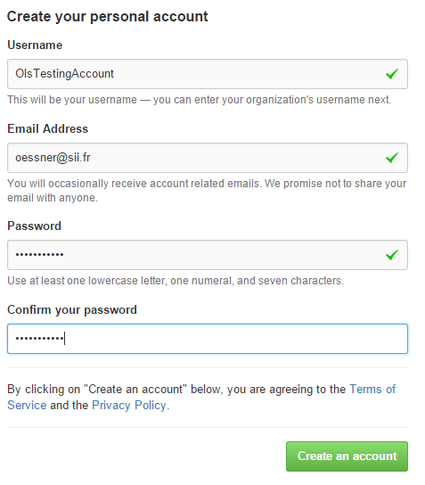
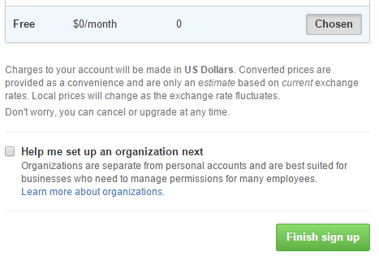
Initialisation
Créer son compte sur le site Internet Git Hub :
https://github.com/join
2. Choisir le compte gratuit, et finir :

Slide 11
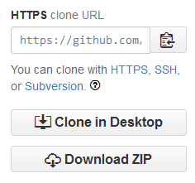
Ajout du user (Si souhait de contribution au code-source)
3. Envoyer par mail votre username à olivier.essner(at)free.fr afin que je vous ajoute en tant que contributeur au projet ODE sous Git Hub
4. Vous recevrez de Git Hub deux mails automatiques :
Mail 1 : Confirmation d’ajout au projet.
Mail 2 : Liens relatifs au projet.
Note : Vous pouvez récupérer l’ensemble du projet sans compte GitHub en allant sur la page Web du projet : https://github.com/M2SIID-ODE/Projet_ODE
Puis bouton « Download ZIP »

Slide 12
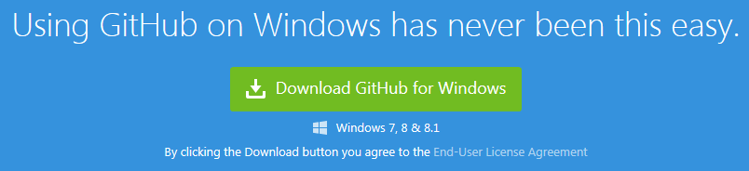
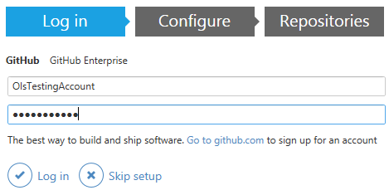
Téléchargement
Télécharger l’installeur du client Windows de Git Hub :
https://windows.github.com/
Installation
Exécuter l’installeur. Il commencera par télécharger les binaires.
Lancement
Utiliser le compte que vous avez créé sur le site Git Hub :

Slide 13
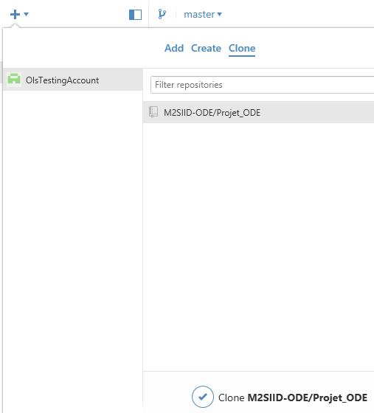
Liaison avec le dépôt Git Hub
Sur le client Git Hub : Cliquer sur le « + » en haut à gauche
Sélectionner l’onglet « Clone », puis le projet « M2SIID - ODE »
Cliquer sur « Clone M2SIID-ODE » en bas
Un explorateur s’ouvre pour spécifier l’emplacement local où seront sauvées les données chargées depuis Git Hub.

Slide 14
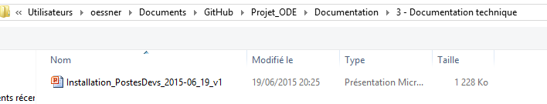
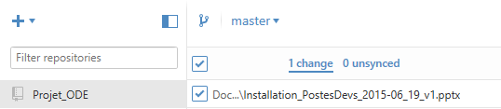
Ajout de fichiers en local
Dans le répertoire local de Git, créer votre fichier / répertoire
Par défaut, Git Hub ajoute automatiquement ces fichiers / dossiers en tant que nouveau « change » :
A ce stade : Vos changements restent sur votre PC

Slide 15
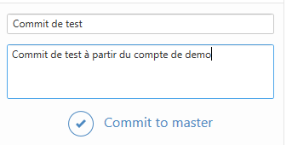

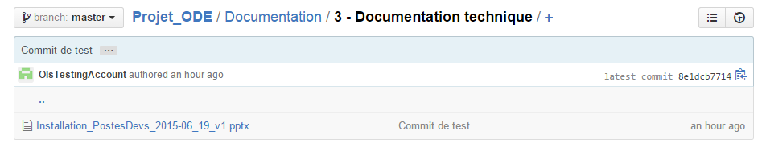
Commit de fichiers sur Git Hub
Mettre un titre et un commentaire,
puis cliquer sur « COMMIT TO MASTER »
A ce stade : Vos changements sont recopiés sur votre repo Git local, donc accessible à vous seul
En haut à droite, cliquer sur « SYNC »
A ce stade : Votre repo Git local est recopié sur le dépôt Git Hub, donc accessible à tout le monde
En allant sur la page GitHub du projet, vous verrez votre Commit : https://github.com/M2SIID-ODE/Projet_ODE

Slide 16
Modification de fichiers existants
1. Commencer par synchroniser son repo Git local avec le dépôt Git Hub :
A ce stade : Vous récupérez les changements des autres développeurs sur votre repo Git local
2. Vous pouvez modifier le fichier, puis suivez les mêmes étapes que précédemment : Commit, puis Sync

Slide 17
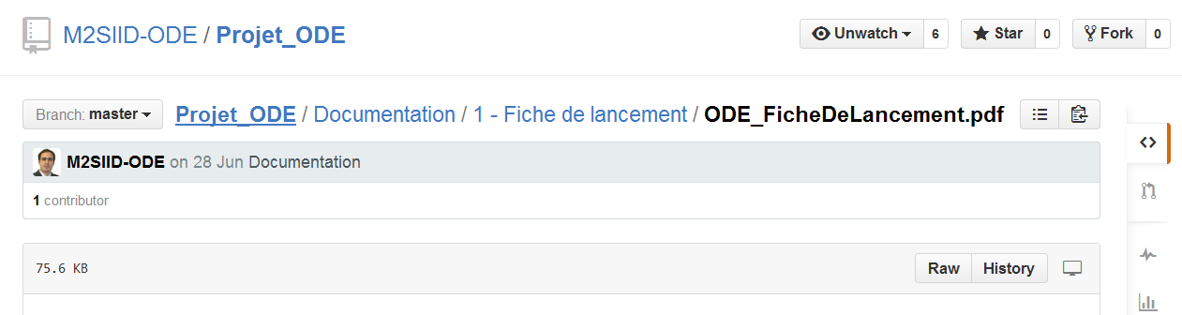
Liens importants vers Git Hub
1. Commencer par synchroniser son repo Git local avec le dépôt Git Hub :
Note : Vous pouvez récupérer un document précis en cliquant-droit sur le bouton « RAW » puis « Enregistrer le fichier sous… »

Slide 18
INSTALLATION
SQL Server 2014

Slide 19
Présentation
Microsoft SQL Server 2014 Standard est une édition « de base » pour l’entreprise.
Cette édition contient la base relationnelle, SSIS, SSRS et SSAS dans le mode multidimensionnel.
Elle a pour cible les applications OLTP de taille moyenne, une solution OLAP de base et le reporting. Les fonctionnalités de chacun des composants sont limitées.
Sur son site officiel, Microsoft met à disposition gratuitement des version d’essai, complètes mais limitées à 90 / 180 jours (Sauf pour la version Express)
Lexique
T-SQL : Transact-SQL.
Langage procédural pour les procédure stockées
SSIS : SQL Server Integration Service
SSAS : SQL Server Analysis Service
SSRS : SQL Server Reporting Service
SSMS : SQL Server Management Studio.
Interface dédié à la gestion des serveurs, ou des instances de serveur.
SSDT : SQL Server Data Tools.
Interface dédiée au développement, dérivé de Visual Studio.

Slide 20
Prérequis
Système d'exploitation
Windows 8.1 et supérieur // Windows Server 2008 R2 et supérieur
Mémoire RAM
Minimum : 1 Go pour SQL Server // 4 Go pour SSRS
Conseillé : 4 Go pour SQL Server // 8 Go pour SSRS
Disque-dur
6 Go d'espace disque disponible
Exigences complètes sur le site de Microsoft
https://msdn.microsoft.com/fr-FR/library/ms143506(v=sql.120).aspx

Slide 21
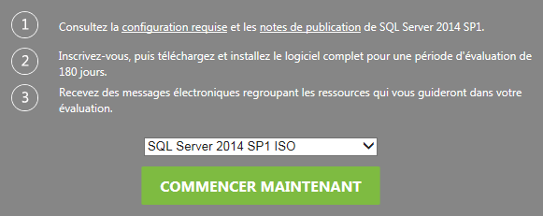
Téléchargement
Activez Microsoft .Net Framework 3.5 SP1 ou téléchargez et installez Microsoft .Net Framework 4.0.
Aller sur la page Microsoft de Microsoft SQL Server 2014 SP1 (Version essai 180 jours)
https://technet.microsoft.com/fr-fr/evalcenter/dn205290.aspx
Choisir la version
.ISO (Pour image DVD, ou
.CAB (Installeurs avec téléchargement lors de l’exécution)
Cliquez sur COMMENCER MAINTENANT

Slide 22
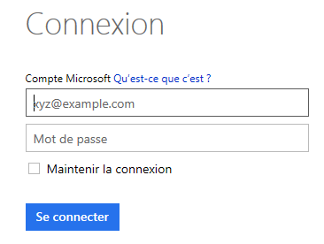
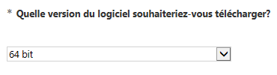
Téléchargement
Se connecter avec son compte Microsoft Live (Gratuit) ou en créer-un
Pensez à désactiver AddBlocks (Ou autre) pour explorer le site de Microsoft
Choisir la langue et la plateforme (32 ou 64 bits)
Si vous êtes en Windows 64 bits : Version « _x64 » (Préférable en décisionnel)
Fichier téléchargé (3,22 Go) : SQLServer2014SP1-FullSlipstream-x64-FRA.iso
Alternatives à SQL Server 2014 Standard
Les versions Entreprise ou Business Intelligence ne sont installables que sur les Windows Server. La version Express ne contient pas SSIS, SSRS et SSAS.

Slide 23
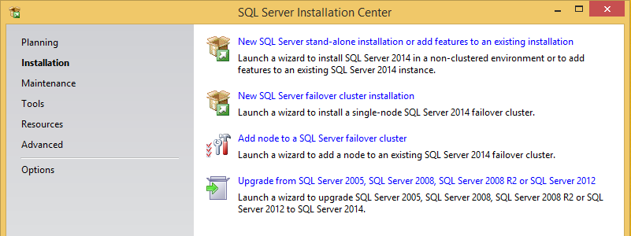
Installation - 1
Monter l’image ISO (Automatique sous Windows 8)
Exécuter « SETUP.EXE »
Cliquer sur « Installation » puis « New SQL Server stand-alone … »

Slide 24
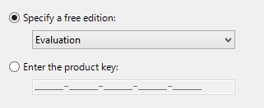
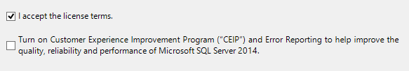
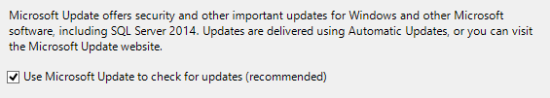
Installation - 2
Nous allons utiliser la version d’essai (Et non l’express) :
Contrat de License : La participation au CEIP est facultative
Microsoft Updates : Je recommande vivement les mises à jour (Failles de sécurité notamment)

Slide 25
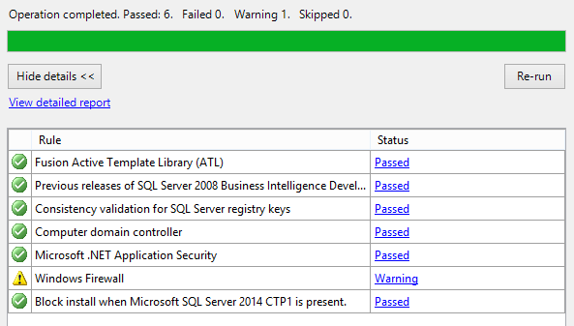
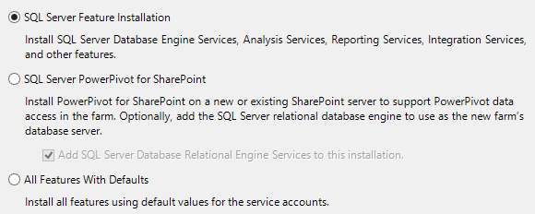
Installation - 3
Tests des prérequis : Le Warning sur le Firewall est sans importance
Setup Role : Choisir « SQL Server Features »

Slide 26
Installation - 4
Choix des composants à installer :
Composant
Database Engine Service Mais pas Replication, Full text, Data quality
Analysis Service
Reporting Service
Client Tools connectivity
Integration Service
Management tools – basics et Management tools - complete
SQL Client Connectivity SDK
Détails de chaque composant sur le site de Microsoft :
https://msdn.microsoft.com/en-us/library/ms143786.aspx

Slide 27
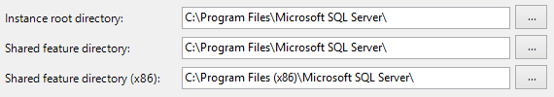
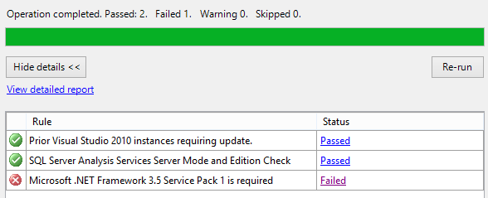
Installation - 5
Sur la partie inférieur : Les paths vers les répertoires d’installation des softs (Mais pas des données…)
De préférence sur le disque le plus rapide possible, même sans beaucoup d’espace (SSD)
2nd tests de prérequis : Chez moi, il manque le .NET framework 3.5

Slide 28
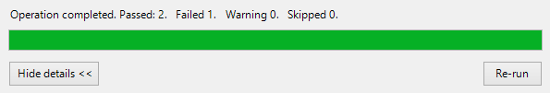
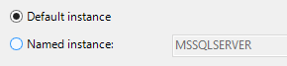
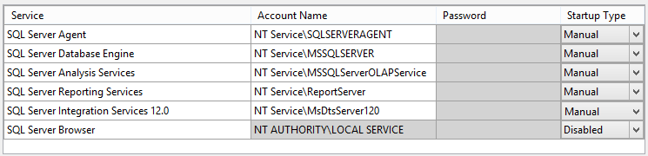
Installation - 6
Ouvrir les ajouts de fonctionnalités Windows, pour y sélectionner le Framework 3.5
Cliquer sur « Re-Run » pour refaire le test :
Garder l’instance par défaut :
Côté services, je vous propose la configuration suivante pour épargner votre PC lorsque vous ne travaillez pas sur le projet :

Slide 29
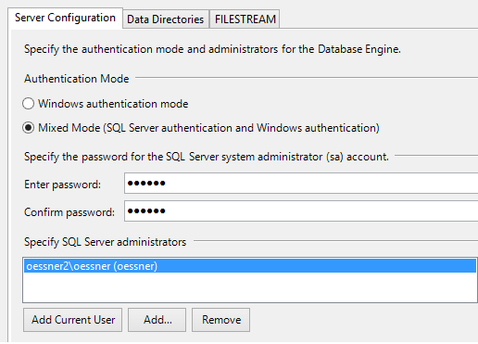
Installation - 7
Configuration de SQL SERVER : Onglet SERVER CONFIGURATION
Pour les comptes de connexion :
Sélectionner « Mixed mode »
Préciser un mot de passe
Cliquer sur « Add current user »
Ainsi, le compte Windows actuel sera le login pour vous connecter à SQL Server en tant qu’administrateur de la base.

Slide 30
Installation - 8
Configuration de SQL SERVER : Onglet DATA DIRECTORIES
Préciser les Paths de stockage des données de la base SQL Server .
Préférer un disque avec une dizaine de Go disponibles (Mais pas le plus gros, vous en aurez besoins pour SSAS !)
https://technet.microsoft.com/en-us/library/cc281941(v=sql.120).aspx

Slide 31
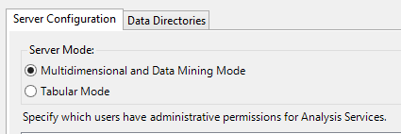
Installation - 9
Configuration de ANALYSIS SERVICE : Onglet SERVER CONFIGURATION
Choisir le server mode « Multidimensionnel »
Créer le compte de l’administrateur SSAS, comme on l’a fait pour SQL Server :

Slide 32
Installation - 10
Configuration de ANALYSIS SERVICE : Onglet DATA DIRECTORIES
Préciser les Paths de stockage des données de la base OLAP (SSAS)
Utilisez votre plus gros disque, avec une centaine de Go disponibles.
Si vous avez plusieurs disques-durs physiques, stockez séparément la base SQL Server et la base OLAP.
https://technet.microsoft.com/en-us/library/cc281997(v=sql.120).aspx

Slide 33
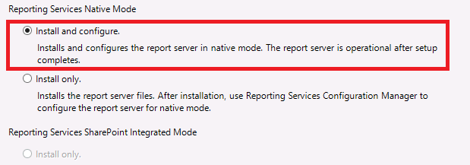
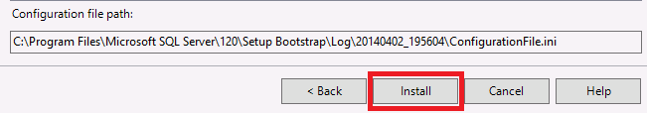
Installation - 11
Pour le profil Développeur Business Intelligence, qui doit installer SSRS :
Pour tous les profils : Lancer le processus d’installation :

Slide 34
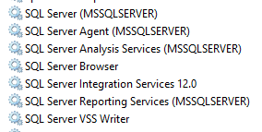
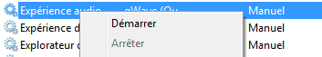
Astuce
But :
Lors de l’installation, nous avons paramétrés les services de SQL Server en démarrage manuel, afin de ne pas surcharger votre PC en dehors des périodes de développent.
Avant de développer, il faudra démarrer les services associés à SQL Server.
En fin de développement, vous pouvez les arrêter.
Accès aux services Windows :
Bouton « Démarrer » > Dans la zone de recherche, taper « services.msc »
Démarrage des services :
Sur les services de SQL Server arrêtés, cliquer-droit pour le menu contextuel > « Démarrer »
Arrêt des services :
Sur les services de SQL Server démarrés, cliquer-droit pour le menu contextuel > « Arrêter »

Slide 35

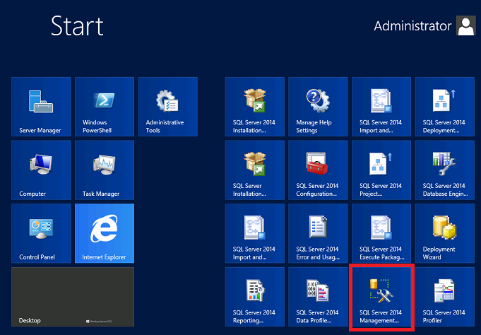
Installation - 12
Obligatoire
Tester son installation avec SSMS :
Vérifier que les services de SQL Server soient démarrés.
Sous Windows 7 : Bouton « Démarrer » > Applications > SQL Server 2014 > SSMS
Sous Windows 8 : Lancer la tuile SSMS

Slide 36
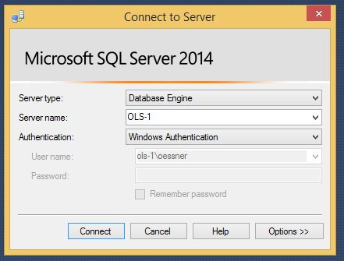
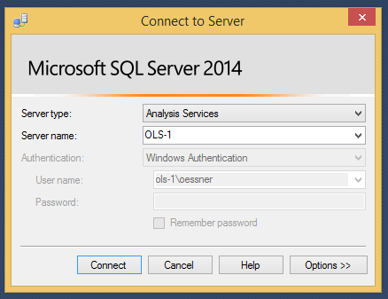
Installation - 13
Obligatoire
Ecran de connexion SSMS
Pour tester la base SQL Server :
Server type : « Database engine »
Server name : Nom de votre PC
Authentication : « Windows authentication »
Pour tester la base OLAP – SSAS :
Server type : « Analysis Services »
Server name : Nom de votre PC
Authentication : « Windows authentication »

Slide 37
DEPLOIEMENT
Datawarehouse

Slide 38
Configuration
Construction de la base d’entrepôt de données :
Pour « simuler » un jeu de données, le projet ODE met à disposition sous GitHub deux méthodes de remplissage de la base relationnelle SQL Server 2014, qui servira d’entrepôt de données.
Méthode 1 : Passer les scripts de création de base de données, puis de remplissage
Assez long lorsqu’on traite de fortes volumétries
Méthode 2 : Restaurer un backup fourni de l’entrepôt
Rapide mais écrasera la base existante

Slide 39
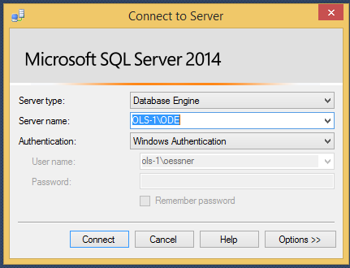
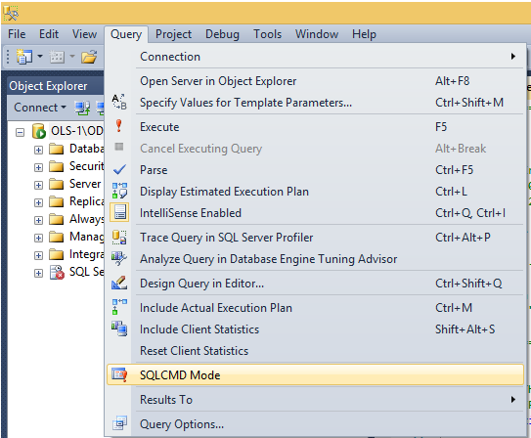
Méthode 1 : Scripts
Etape 1 : Création du schéma de l’entrepôt de données.
Récupérer le script de création du schéma sous GitHub :
Script_Remplissage_DWH.sql
Ouvrir ce script avec SSMS, se connecter au serveur de base de données
Ligne 24 : Il faut modifier le script pour faire pointer la variable « OdeDwhPath » vers votre répertoire /DATA de SQL Server. Par exemple :
:setvar OdeDwhPath "Y:\OLTP\MSSQL12.MSSQLSERVER\MSSQL\DATA\"
Activer le mode « Script » :
Sélectionner tout le script puis l’exécuter : Touche F5 ou icone

Slide 40
Méthode 1 : Scripts
Etape 3 : Verifier le peuplement de l’entrepôt crée à l’étape précédente.
Les volumetries sont reglées par variables dans le script de remplissage :
Ainsi que les données de référentiel qui seront chargées (Ex : Villes de France, Catégories de produits…) dans le répertoire :
\Sources\Entrepot Donnees\Donnees\
Ligne 25 : Il faut modifier le script pour faire pointer la variable « *** » vers votre répertoire /donnes. Par exemple :
:setvar OdeCsvPath "Z:\GitHub\Projet_ODE\Sources\BASE_DWH\CONSOLIDATION\Donnees\"
Comme pour l’étape 1 : Ouvrir ce script avec SSMS, se connecter au serveur de base de données
Activer le mode « Script »
Sélectionner tout le script puis l’exécuter : Touche F5 ou icone

Slide 41
Méthode 1 : Scripts
Etape 2 : Peupler l’entrepôt crée à l’étape précédente.
Récupérer le script de test du schéma sous GitHub :
Script_Test_Volumetrie_DWH.sql
Ligne 712 : Nombre de clients simulés :
SET @nb_poste_total = 100000
Ligne 997 : Nombre de ventes (1 à N articles) annuelles :
SET @nbrAnnuelVenteInternet = 46000;
SET @nbrAnnuelVenteMagasin = 180000
Comme pour l’étape 1 : Ouvrir ce script avec SSMS, se connecter au serveur de base de données
Activer le mode « Script »
Sélectionner tout le script puis l’exécuter : Touche F5 ou icone.
Les valeurs constantes attendues sont précisées dans les commentaires du script

Slide 42
Méthode 2 : Restauration de sauvegarde
Etape 1 : On va charger une sauvegarde « complète » de la base (Structure et données)
Récupérer les 3 fichiers de sauvegarde sous GitHub (Trop grop pour la plateforme…) :
DataWarehouseODE.7z001 > 003
Décompresser l’archive avec le freeware 7Zip (http://www.7-zip.org/download.html)
DataWarehouseODE.bak
Etape 2 : Se connecter à la base de données

Slide 43
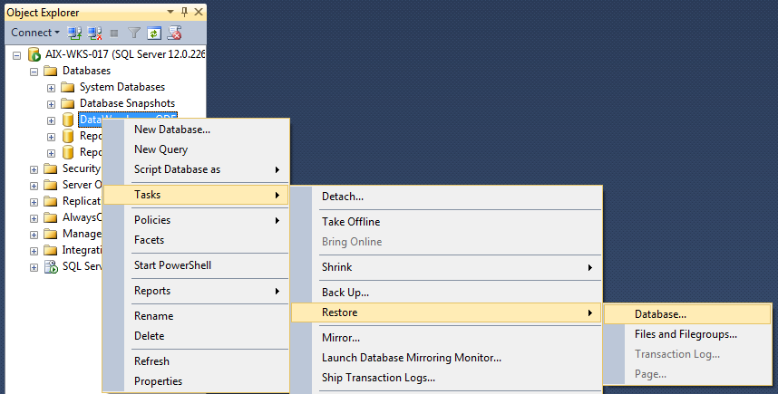
Méthode 2 : Restauration de sauvegarde
Etape 3 : Dans l’explorateur d’objet, menu-contextuel de la base à backuper, choisir “Restore” > “Database”

Slide 44
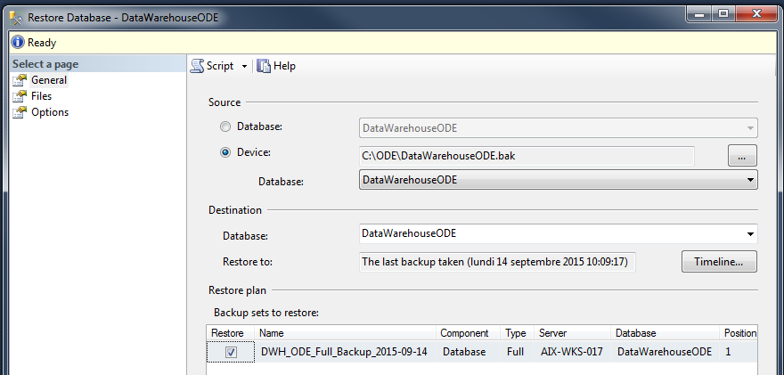
Méthode 2 : Restauration de sauvegarde
Etape 4 : Dans la section “General”, choisir “Device”, puis avec le bouton “…” préciser l’emplacement du fichier DataWarehouseODE.bak

Slide 45
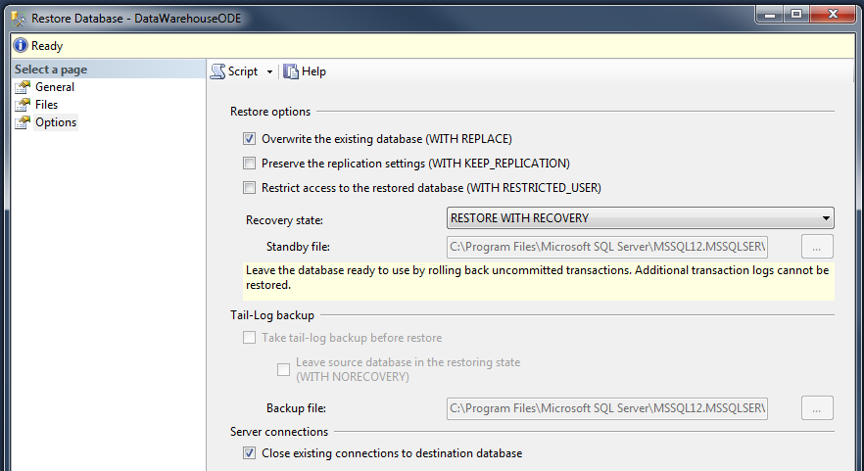
Méthode 2 : Restauration de sauvegarde
Etape 5 : Dans la section “Options”, cocher “Overwrite” et “Close existing connections”
Etape 6 : Cliquer sur OK, La restauration d’une base d’environ 1 To prend moins d’une minute

Slide 46
INSTALLATION
SQL Server Data Tools Business Intelligence 2013 (SSDT BI)

Slide 47
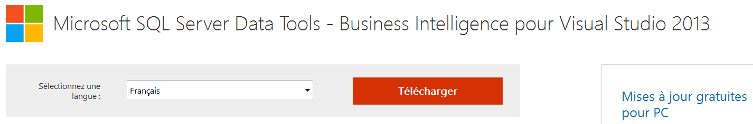
Téléchargement
Ouvrez le lien :
https://www.microsoft.com/en-us/download/details.aspx?id=42313
Et téléchargez-y « SSDT BI for Visual Studio 2013 » (Et non « SSDT » ou 2012) :

Slide 48
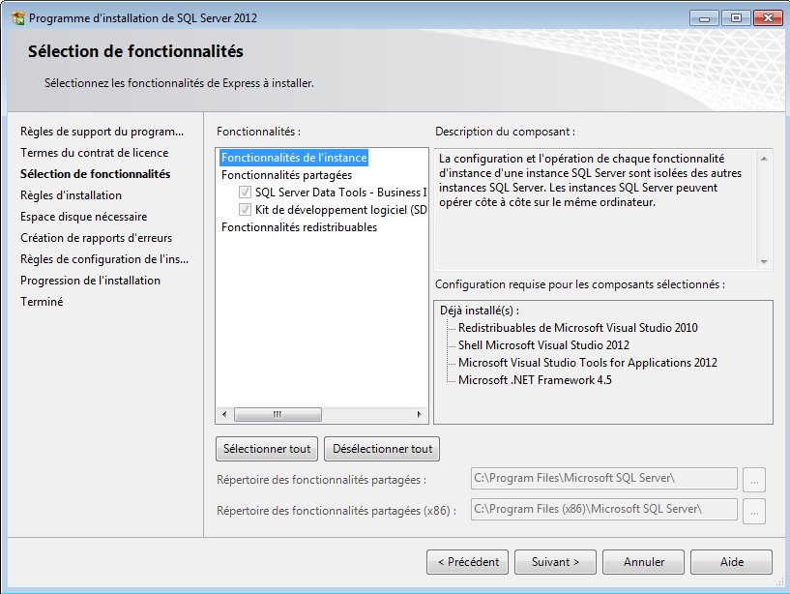
Installation
Lancez l'exécutable et suivez les instructions d'installation :

Slide 49
DEPLOIEMENT
Cube SSAS

Slide 50
Déploiement du cube SSAS
Le déploiement d’un cube SSAS au travers de SSDT consiste à implémenter dans Analyse Server de Microsoft les différents objet du cube développés par à l’aide de l’outil SSDT.
Certaines conditions doivent être respectées afin que ce déploiement soit un succès,
Verifier que le service « SQL Server Browser » est bien démarré :

Slide 51
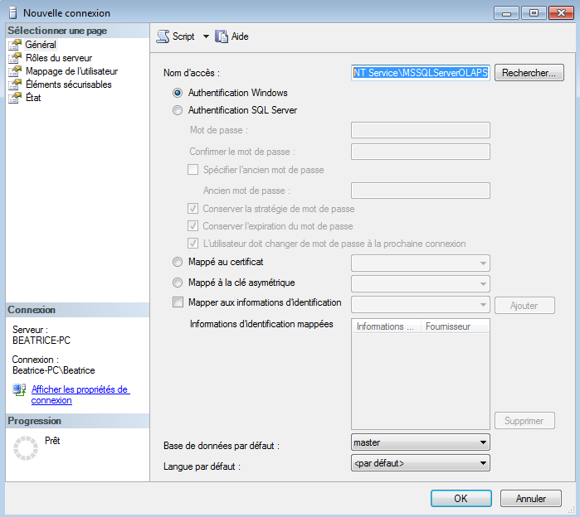
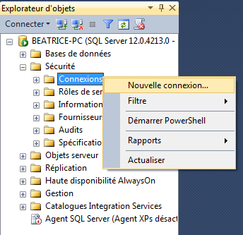
Configuration
Étape 1 – Configuration de l’accès à la base DWH
Ouvrez SQL Server Management Studio, connectez-vous à la base SQL Server (Et non au Analysis Service) puis développez le dossier Sécurité de votre base.
Si la connexion « MSSQLServerOLAPService » n’existe pas : Clic droit sur Connexions, puis dans l'onglet Général entrez : NT Service\MSSQLServerOLAPService comme Nom d'accès
(il s'agit de l'utilisateur par défaut de Analysis Service)

Slide 52
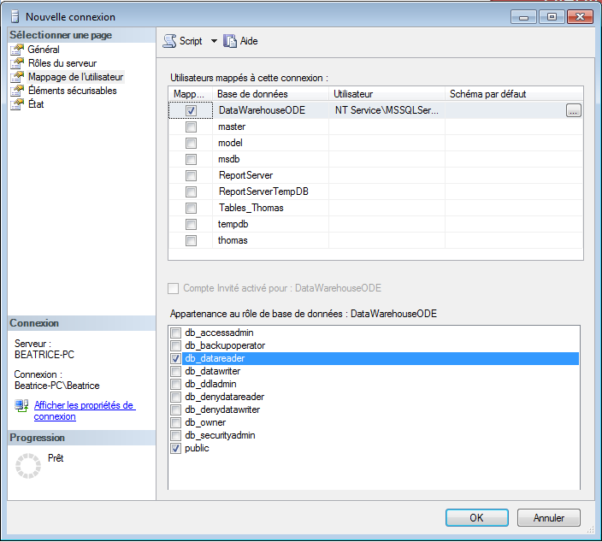
Configuration
Étape 2 – Configuration de l’accès à la base DWH (Suite)
Sélectionnez l'onglet Mappage de l'utilisateur, cochez votre base de données et donnez les droits public et db_datareader
Validez et fermez SSMS

Slide 53
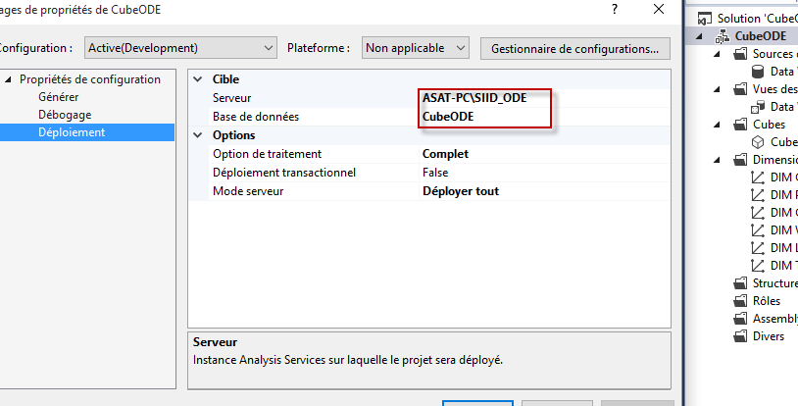
Configuration
Étape 3 – Configuration du serveur OLAP dans SSDT
Ouvrez le projet CubeODE.sln dans Visual Studio : \Sources\Cube SSAS\CubeODE1\
Dans le menu PROJET > Proprietes de CubeODE
Personnaliser le paramètre serveur SSAS (Forme « localhost\ServeurSSAS » pour le serveur)
Si la base SSAS n’existe pas, vous pouvez laisser « CubeODE » pour le champ « Base de données »
Note : Si vous travaillez en local : Préfixer le nom du serveur par « Localhost » ou par le nom de la machine

Slide 54
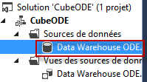
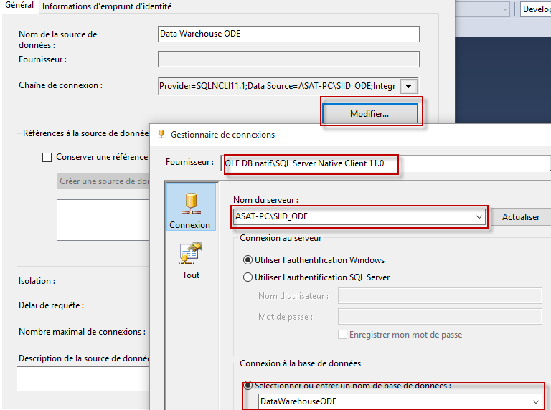
Configuration
Étape 4 – Configuration de la source des données
Double-cliquer sur l’icône DataWarehouse_ODE, puis configurer l’onglet « Général »
Note : Si vous travaillez en local : Inutile de préfixer le nom du serveur par « Localhost » ou par le nom de la machine

Slide 55
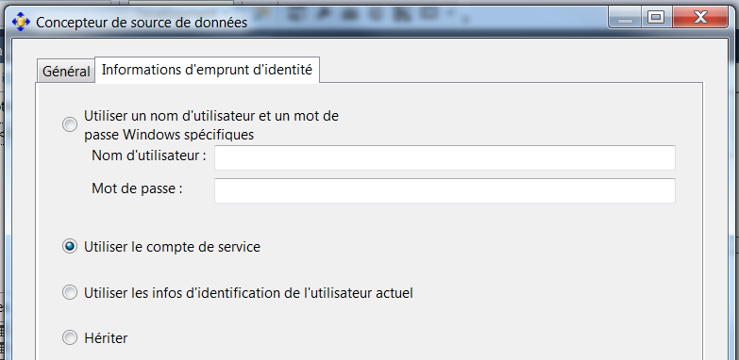
Configuration
Étape 5 – Configuration de la source des données (Suite)
Configurer l’onglet « Informations d’emprunt d’identité »

Slide 56
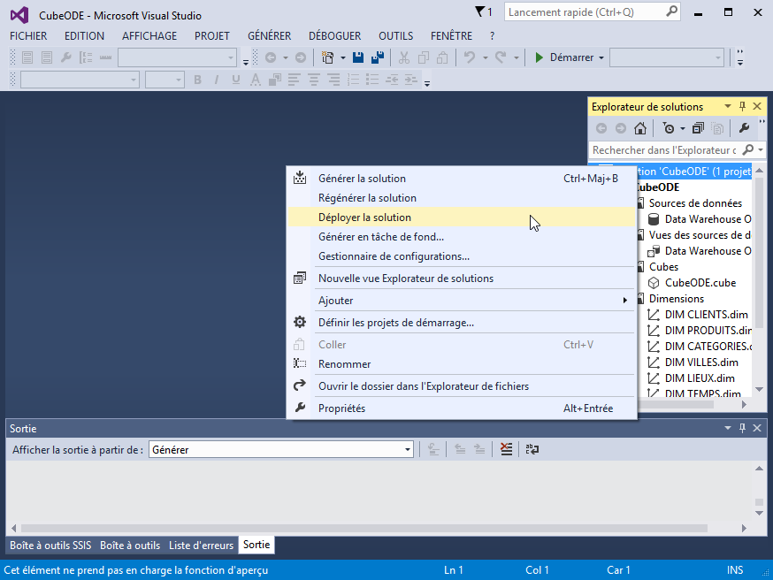
Déploiement du Cube
Étape 6 – Déployer la Solution dans le serveur SSAS configuré à l’étape 1
Cliquer avec le bouton droit dans Solution ‘CubeODE’ puis sur déployer la solution

Slide 57
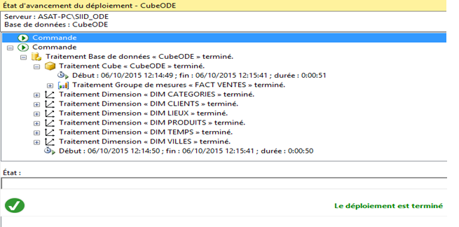
Ecran de confirmation du déploiement

Slide 58
INSTALLATION
Visual Studio 2015

Slide 59
Téléchargement & Installation
Aller sur la page de Microsoft Visual Studio 2015
https://www.visualstudio.com/fr-fr/downloads/download-visual-studio-vs.aspx
Choisir la version « Visual Studio Community » (Gratuit et illimité)
L’installeur vs_community.exe va être téléchargé (3 Mo)
Exécuter l’installeur en mode administrateur
Installer la prise en charge du langage C#
Lancer : L’installeur va télécharger puis installer les modules demandés (Plusieurs Go)
Visual Studio 2015 en Français
Vous pouvez ultérieurement installer un module linguistique Français :
http://www.microsoft.com/fr-fr/download/details.aspx?id=48157

Slide 60
COMPILATION
Projet C# optimiseur

Slide 61

Ouverture du projet C#
Dans le répertoire du projet Visual Studio \Sources\Cube SSAS\AppliMerge\ double-cliquez sur l'application :
Dans l'application, déroulez l'arborescence dans l'explorateur de solution si vous souhaitez afficher le script :

Slide 62

Compilation
Dans la barre de menu, cliquez sur Déboguer puis Démarrer le débogage :

Slide 63
DEPLOIEMENT
Reporting SSRS

Slide 64


Configuration
Ecran de connexion SSMS
1°) Il faut commencer par créer la connexion de sécurité de l’utilisateur de service du Serveur de Rapports.
Se connecter au serveur de base de données (Et non au serveur SSRS) et suivre les étapes de configuration suivantes :

Slide 65



Nom d’accès : Saisir « NT SERVICE\ReportServer »
Configuration
Si message d’erreur « Rôle déjà existant » : inutile de le créer, mais vérifier les propriétés de ce rôle

Slide 66


Configuration

Slide 67


Configuration

Slide 68


Configuration

Slide 69

Configuration

Slide 70


2°) Démarrer (Ou redémarrer si le service est déjà en cours d’exécution) le service du serveur Reporting Services
Configuration

Slide 71

Configuration

Slide 72


3°) Se connecter au serveur SSRS depuis la console SSMS
Configuration

Slide 73

Configuration
Noter les paramètres du serveur SSRS, ils vous seront utiles plus tard pour vous y connecter via un navigateur Web

Slide 74

En vous explorant le contenu du serveur SSRS, vous aurez peut-être l’erreur suivante : Pour la solutionner, baisser le niveau de sécurité d’accès au serveur SSRS : 1/ Ouvrir le fichier rsreportserver.config avec un éditeur de texte (Avec Notepad par exemple) 2/ Modifier : En : 3/ Redémarrez le serveur SSRS
Configuration

Slide 75


4°) Déposer les fichiers sources du Projet de Reporting sur votre serveur cible
Configuration
4 - 1 ) Récupérer le dossier contenant la solution à déployer et le sous – dossier contenant le Cube et tous les rapports.
4 - 2 ) Copier le dossier récupéré sur le serveur cible .

Slide 76


5°) Ouvrir SSDT et charger le projet
Configuration

Slide 77

Configuration
Clic-droit sur le projet : « Propriétés » > Changer le champ « TargetServerURL »

Slide 78


Configuration
Dans l’explorateur, double-clic sur la source de données partagées, puis actualisez votre nom de serveur SQL Server :

Slide 79
Paramétrage du mode « Authentification Windows » pour Reporting Services
Configuration
Source : https://msdn.microsoft.com/fr-fr/library/bb677363%28v=sql.120%29.aspx#WinIntSec
Sécurité intégrée de Windows
Pour activer ou désactiver la sécurité intégrée de Windows en utilisant SQL Server Management Studio
Ouvrez SQL Server Management Studio, puis connectez-vous à l'instance Reporting Services à configurer.
Dans l'Explorateur d'objets, cliquez avec le bouton droit sur le nœud Reporting Services, puis cliquez sur Propriétés.
Dans la boîte de dialogue Propriétés du serveur, sous Sélectionner une page, cliquez sur Sécurité.
Pour activer la sécurité intégrée de Windows, sélectionnez l'option Activer la sécurité intégrée Windows pour les sources de données de rapport.
Pour désactiver la sécurité intégrée de Windows, désélectionnez l'option Activer la sécurité intégrée Windows pour les sources de données de rapport.
Cliquez sur OK.

Slide 80


6°) Paramétrage du gestionnaire de configuration de Reporting Services
Configuration
6°-1 ) Cliquer sur le Menu Démarrer et tapez RSConfigTool.exe ou reporting afin de lancer le gestionnaire de configuration de Reporting Services

Slide 81

Configuration
6°-2 ) Paramétrer le gestionnaire de configuration de Reporting Services

Slide 82

Configuration

Slide 83

Configuration

Slide 84

Configuration

Slide 85

Configuration

Slide 86


Configuration
7°) Configurer le gestionnaire de Rapports pour attribution de Rôle aux utilisateurs Finaux devant exécuter des rapports .
7°-1 ) Executer un navigateur tant qu’administrateur, et se connecter à l’url du gestionnaire de Rapports (L’url est du type http://<<nom serveur SSRS>>/Reports/Pages/Folder.aspx > cf. écran à la diapositive 73
7°-2 ) Cliquez sur Paramètres du site => Onglet Sécurité => Nouvelle attribution de rôle et ajouter vos utilisateurs .

Slide 87


Configuration
7°- 3 ) Cliquez Sur Dossier Racine => bouton Générateur de rapports

Slide 88

Configuration
8°) Ouvrir SSDT et Déployer les rapports.

Slide 89


Configuration
9°) Vérification de l’accès aux rapports et Fin de déploiement .
Se connecter sur via un navigateur à l’adresse url de notre serveur de rapport .exemple : http://onyx_pc/reports ou http://onyx_pc/ReportServer

Slide 90
DEPLOIEMENT
Packages SSIS

Slide 91

Configuration
Etape 1 : Tout d'abord, il est nécessaire de mettre à jour les chemins des sources de connexion du package.
Pour cela ouvrez le package SSIS via SSDT – BI dans le répertoire du projet \Sources\ETL SSIS\ETL Unique\ETL_Unique.sln
Dans l'Explorateur de solution, double-cliquez sur chacun des gestionnaires de connexions pour mettre à jour les chemin vers ceux de votre répertoire projet :

Slide 92

Configuration
Exemple pour la connexion « Excel 2 » :

Slide 93
Configuration

Slide 94


Configuration
Connexion | Source associée
Excel 2 | Base_Clients_Ventes.xlsx
BD_Access | BD_TEST.md
Excel | Changements_produits.ods
DataWareHouse | Base « DataWarehouseODE »
Fichier plat | Base_Clients_Marketing.csv
Pour tester : Sélectionner un des package (Par exemple : P_Clients.dtsx) puis le tester en cliquant sur le bouton , et vérifier sa bonne exécution :

Slide 95



Configuration
Etape 3 : Ensuite, nous avons besoin de créer le Catalogue SSIS.
Ouvrez SQL Server Management Studio :
Connectez-vous au serveur de base de données (Et non au serveur Reporting Service) :
Note : En cas d’échec de connexion, pensez à vérifier que le service soit bien lancé

Slide 96

Configuration
Etape 4 : Dans l'explorateur d'objet, développez le nœud du serveur et faites clic-droit sur « Catalogues Integration Services » puis « Créer le catalogue » :

Slide 97

Configuration
Etape 5 : Remplissez les champs du formulaire :
Ex : « ProjetODE@2015 »

Slide 98

Configuration
Le catalogue est ensuite visible dans l'arborescence :

Slide 99

Configuration
Etape 6 : Maintenant que le catalogue est créé, nous pouvons déployer le package.
Si ce n’est pas déjà fait : Fermez le projet SSDT (Sinon : échec cause ressource en cours d’utilisation)
Méthode 1 : Suivez le chemin ci-dessous :
Et exécutez l'application suivante :
Méthode 1 : Allez dans le répertoire du projet SSIS et suivez le chemin :
Et exécutez le fichier de déploiement ETL Test :

Slide 100

Configuration
Suivez l'Assistant de déploiement :

Slide 101


Configuration
Si le champ « Chemin d’accès » n’est pas pré-rempli : Dans la Sélection de la source, cliquez sur Parcourir pour choisir le fichier de déploiement dans le répertoire /bin/Developement/ de votre projet SSIS

Slide 102

Configuration
Eventuellement : Si un message d’avertissement s'affiche, cliquez sur OK :

Slide 103

Configuration
Entrez le nom du serveur et créez un nouveau dossier :

Slide 104

Configuration
Sélectionnez ensuite le répertoire créé :

Slide 105

Configuration
Cliquez ensuite sur Suivant :

Slide 106

Configuration
Cliquez enfin sur Déployer :

Slide 107

Configuration
L'ETL se déploie sans erreurs, ce tutoriel est décidément génial :

Slide 108

Configuration
L'ETL doit maintenant apparaitre dans l'arborescence du serveur sous SSMS :

Slide 109
INSTALLATION
Office 2013 Pro Plus

Slide 110

Téléchargement
Aller sur la page de Microsoft Office Pro Plus 2013(Version essai 60 jours)
http://www.microsoft.com/en-us/evalcenter/evaluate-office-professional-plus-2013
Cliquez sur REGISTER TO CONTINUE

Slide 111
Téléchargement
Se connecter avec son compte Microsoft Live (Gratuit) ou en créer-un
Pensez à désactiver AddBlocks (Ou autre) pour explorer le site de Microsoft
Choisir la langue et la plateforme (32 ou 64 bits)
Si vous êtes en Windows 64 bits : Version « _x64 »
Fichier téléchargé (809 Mo) : OfficeProfessionalPlus_x64_fr-fr.img
Alternatives à Office 2013 Pro Plus
Les autres versions d’Office 2013 ne contiennent pas le module PowerBI

Slide 112

Installation
Etape 1 : Dans le fichier téléchargé, exécuter setup.exe avec les droits administrateurs (Installation « classique, pas de subtilité !)
Sélectionner l’installation avec tout Excel, en particulier les plugins Power View et Power Pivot

Slide 113

Installation
Etape 2 : Il faut récupérer et installer Silverlight 5 sur le site de Microsoft
http://www.microsoft.com/silverlight/

Slide 114
Téléchargement
PowerPivot et PowerView étant présent en standard sur la version Office 2013 Pro Plus, il ne reste plus qu’à télécharger le complément Power Query pour Excel.
Ouvrez le lien : https://www.microsoft.com/fr-fr/download/details.aspx?id=39379
Télécharger ensuite la version 64 bits du complément.
Lancer ensuite l’installation.

Slide 115
CONFIGURATION
Power BI

Slide 116

Activation de PowerBI
Sous Excel :
Sélectionner Fichier
Puis Options
Ensuite Compléments
Sélectionner « Compléments COM » dans Gérer et cliquer sur atteindre
Activer les trois composants sur la fenêtre suivante

Slide 117

Activation de PowerBI
Après l’activation, la fenêtre Excel est la suivante :

Slide 118
INSTALLATION & CONFIGURATION
Git

Slide 119
Présentation
L‘architecture Git avec Git Hub se fonde sur 3 espaces :
Un dépôt Git Hub, hébergé sur les serveurs de ce site. Il est ouvert à tout le monde en lecture (Projet Open-source) et en fork. En revanche, il faut être autorisé pour y déposer ses changements.
Un répo Git local, sur chaque PC de développeurs. C’est une copie intégrale du dépôt Git Hub de notre projet.
Un répertoire local de travail, sur chaque PC de développeurs. C’est là que les fichiers sont ajoutés, supprimés ou modifiés par les développeurs.
DEPOT GIT HUB
REPO GIT LOCAL
REPERTOIRE LOCAL
SYNC
SYNC
COMMIT
SYNC
COMMIT

Slide 120
Initialisation
Créer son compte sur le site Internet Git Hub :
https://github.com/join
2. Choisir le compte gratuit, et finir :

Slide 121
Ajout du user (Si souhait de contribution au code-source)
3. Envoyer par mail votre username à olivier.essner(at)free.fr afin que je vous ajoute en tant que contributeur au projet ODE sous Git Hub
4. Vous recevrez de Git Hub deux mails automatiques :
Mail 1 : Confirmation d’ajout au projet.
Mail 2 : Liens relatifs au projet.
Note : Vous pouvez récupérer l’ensemble du projet sans compte GitHub en allant sur la page Web du projet : https://github.com/M2SIID-ODE/Projet_ODE
Puis bouton « Download ZIP »

Slide 122
Téléchargement
Télécharger l’installeur du client Windows de Git Hub :
https://windows.github.com/
Installation
Exécuter l’installeur. Il commencera par télécharger les binaires.
Lancement
Utiliser le compte que vous avez créé sur le site Git Hub :

Slide 123
Liaison avec le dépôt Git Hub
Sur le client Git Hub : Cliquer sur le « + » en haut à gauche
Sélectionner l’onglet « Clone », puis le projet « M2SIID - ODE »
Cliquer sur « Clone M2SIID-ODE » en bas
Un explorateur s’ouvre pour spécifier l’emplacement local où seront sauvées les données chargées depuis Git Hub.

Slide 124
Ajout de fichiers en local
Dans le répertoire local de Git, créer votre fichier / répertoire
Par défaut, Git Hub ajoute automatiquement ces fichiers / dossiers en tant que nouveau « change » :
A ce stade : Vos changements restent sur votre PC

Slide 125
Commit de fichiers sur Git Hub
Mettre un titre et un commentaire,
puis cliquer sur « COMMIT TO MASTER »
A ce stade : Vos changements sont recopiés sur votre repo Git local, donc accessible à vous seul
En haut à droite, cliquer sur « SYNC »
A ce stade : Votre repo Git local est recopié sur le dépôt Git Hub, donc accessible à tout le monde
En allant sur la page GitHub du projet, vous verrez votre Commit : https://github.com/M2SIID-ODE/Projet_ODE

Slide 126
Modification de fichiers existants
1. Commencer par synchroniser son repo Git local avec le dépôt Git Hub :
A ce stade : Vous récupérez les changements des autres développeurs sur votre repo Git local
2. Vous pouvez modifier le fichier, puis suivez les mêmes étapes que précédemment : Commit, puis Sync

Slide 127
Liens importants vers Git Hub
1. Commencer par synchroniser son repo Git local avec le dépôt Git Hub :
Note : Vous pouvez récupérer un document précis en cliquant-droit sur le bouton « RAW » puis « Enregistrer le fichier sous… »

Slide 128

ERRATUM
Vous trouverez sous GitHub les versions les plus à jours de nos livrables (Sources et documents) :
https://github.com/M2SIID-ODE/Projet_ODE

